Slide 1


안녕하세요
파이썬 기초강의
박범진입니다.
PART1 | 인트로
강의 소개 및 Colab 소개
PART2 | 파이썬 기초
파이썬의 기초 문법 알아보기
PART3 | 데이터 전처리
파이썬을 사용한 데이터 전처리 방법 알아보기
PART4 | 데이터 시각화
파이썬을 사용한 데이터 시각화 방법 알아보기
PART5 | 한 걸음 더 나아가기
파이썬을 사용한 머신러닝/딥러닝 기초 사용법 알아보기

Slide 2

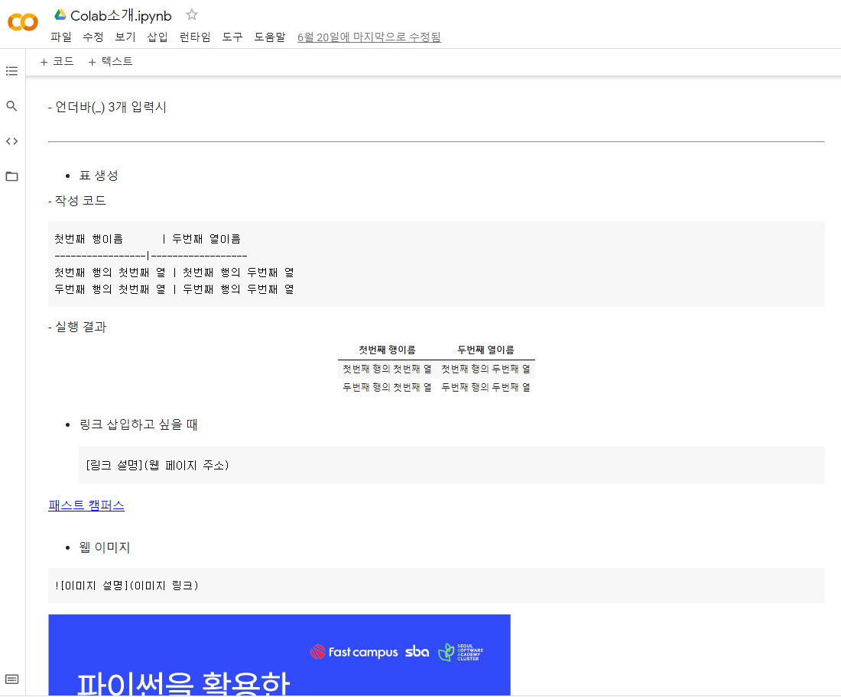
Colab 소개
1.
인트로

Slide 3
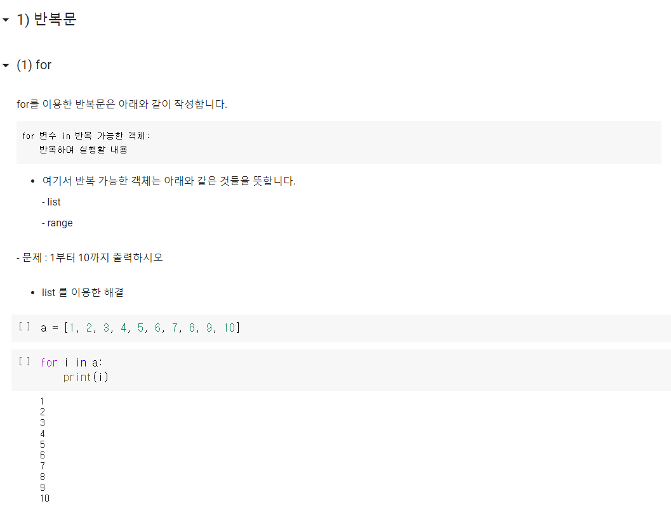
파이썬의 기초 문법 알아보기
2.
파이썬 기초

Slide 4
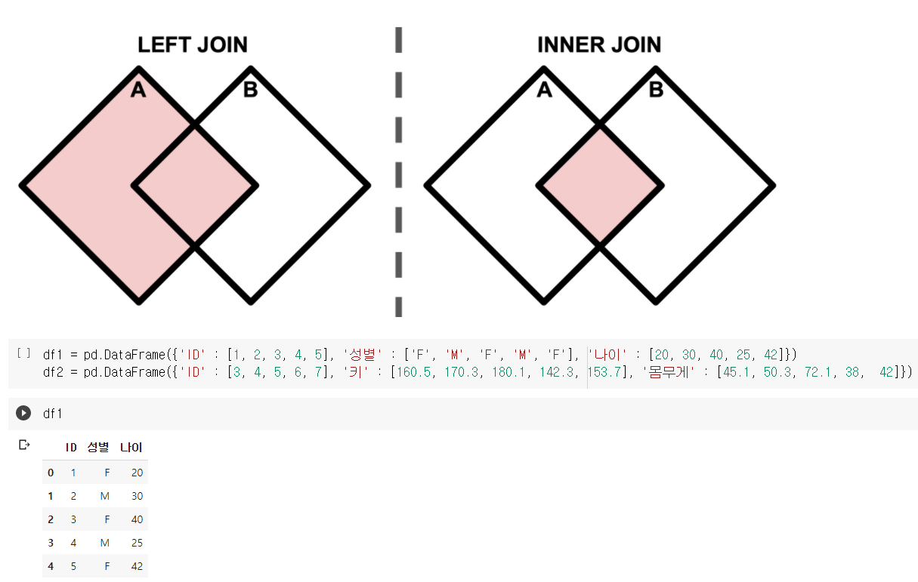
파이썬을 사용한 데이터 전처리 방법 알아보기
3.
데이터 전처리

Slide 5
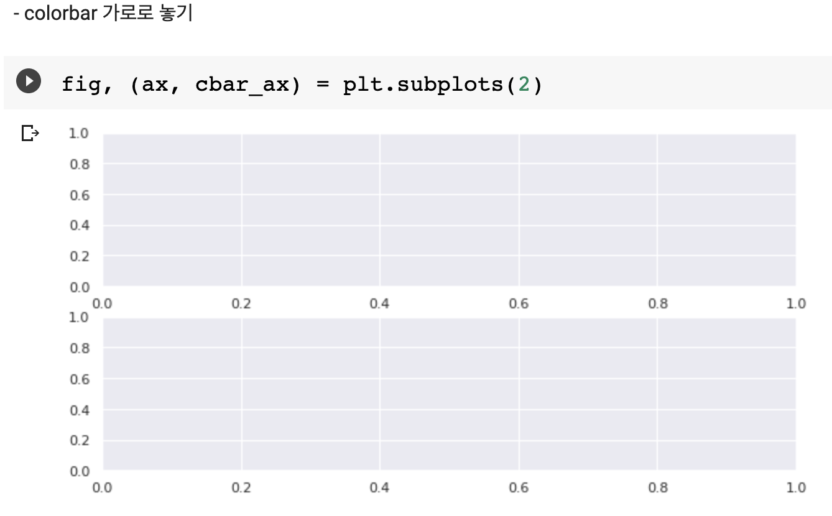
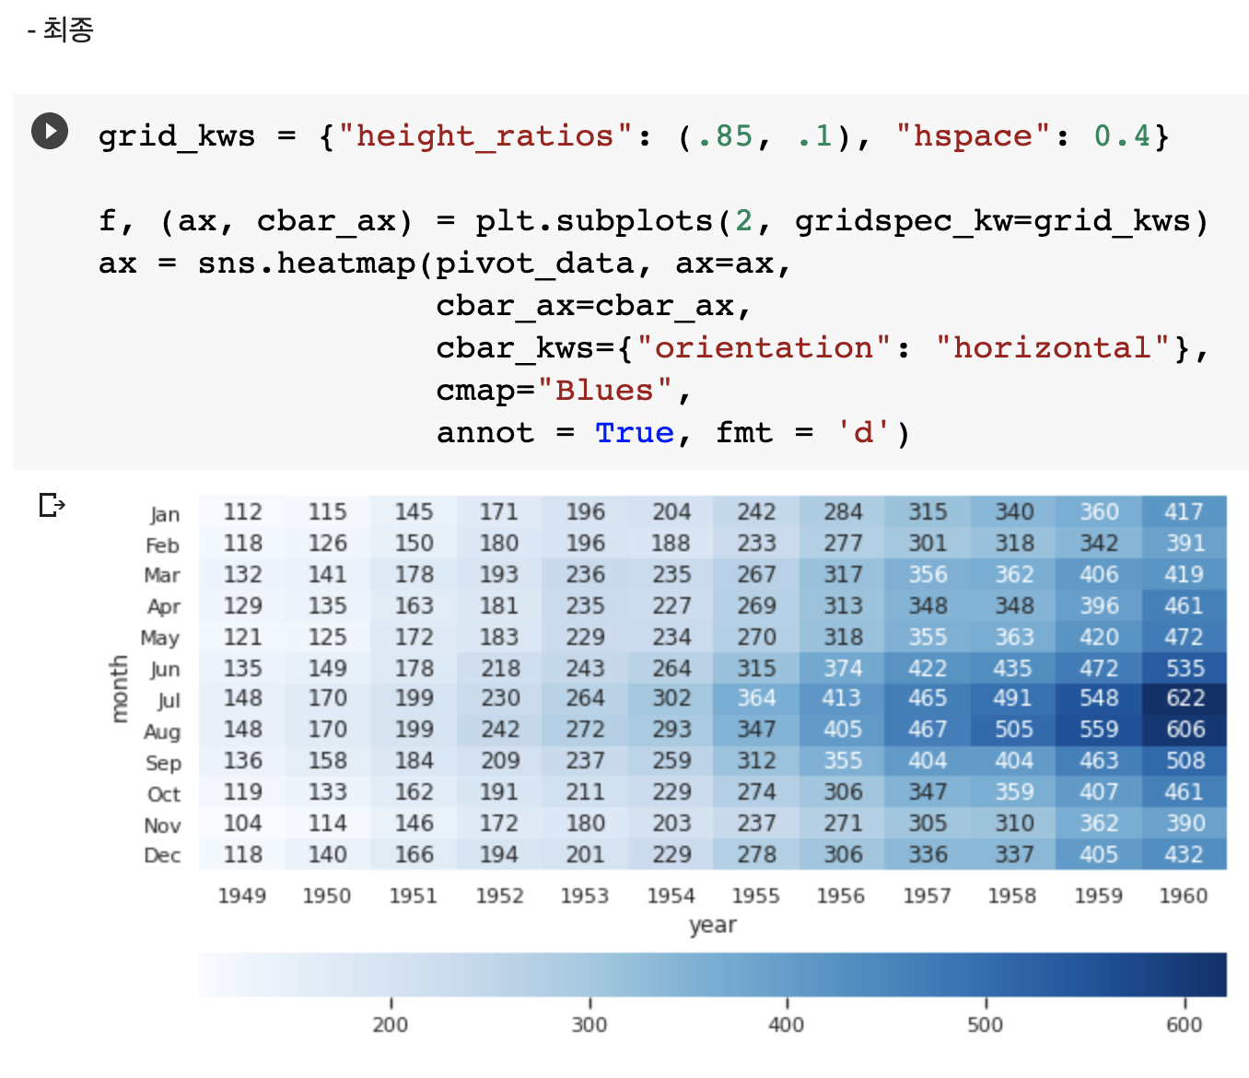
파이썬을 사용한 데이터 시각화 방법 알아보기
4.
데이터 시각화

Slide 6
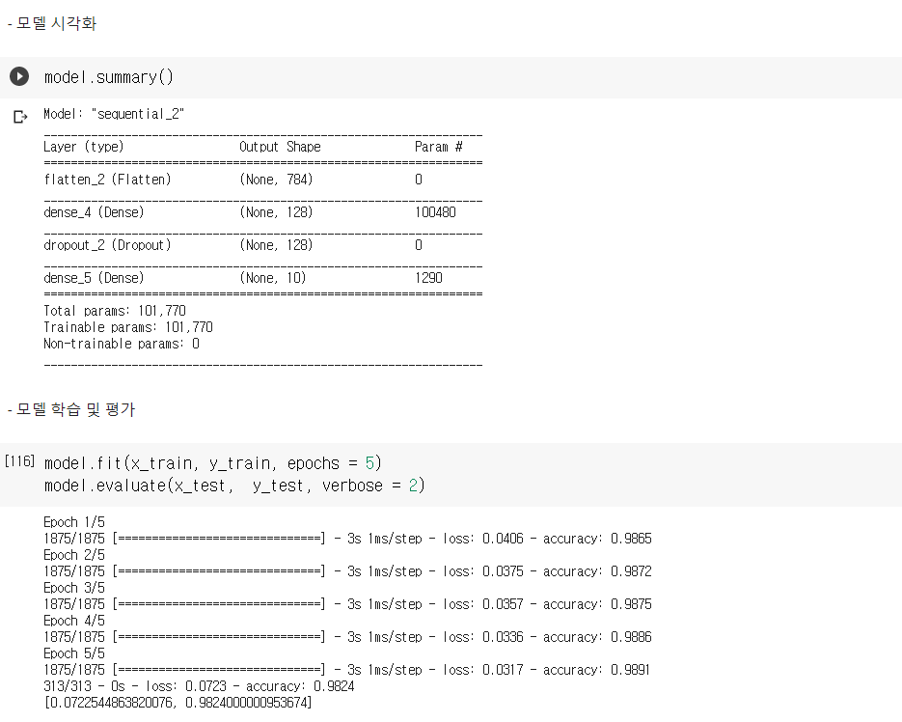
파이썬을 사용한 머신러닝/딥러닝 기초 사용법 알아보기
5.
한 걸음 더 나아가기

